Slide 1

Современный педагог-личность и профессионал
Презентацию подготовила педагог ГБОУ Cош № 313 Фрунзенского района по секции «Художественная гимнастика»
Кравцова Елизавета Олеговна

Slide 2
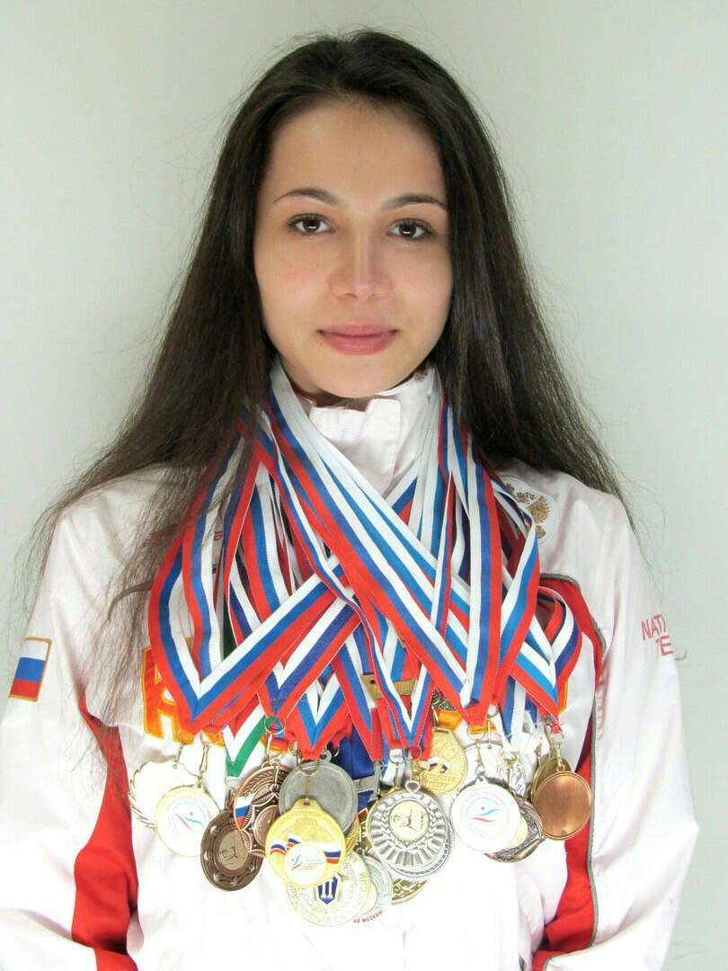
О себе
Меня зовут Кравцова Елизавета Олеговна. Мне 23 года. 13 лет я отдала прекрасному виду спорта, Художественной гимнастике. Я являюсь мастером спорта России. Член сборной команды России с 2010-2013 год. Чемпионка России по групповым упражнениям 2010 года. Победительница спартакиады школьников. 2-х кратная чемпионка Южного федерального округа. Победительница и призер чемпионата Санкт-Петербурга.
Окончив спортивную карьеру, я не раздумывая начала работать тренером. Вот уже 5 лет я помогаю девочкам полюбить спорт, научиться анализировать свои ошибки и просто расти здоровыми красивыми девочками.

Slide 3
Педагогическая позиция тренера
Работая с детьми уже 5-й год, и принимая в группу гимнасток разного уровня подготовки я поняла, что каким бы не был спорт высших достижений «золотым», для меня главная задача сохранить здоровье детей.
Отделение дополнительного образование детей направленно на равномерное, постепенное и здоровое развитие ребенка, позволяя ему узнавать иные направления образования и физической культуры.
Мне будет очень приятно видеть в будущем своих учениц здоровыми, успешными и зная, что художественная гимнастика в свое время дала им умения и навыки, которые пригодились им в жизни.
Моя задача показать девочкам, что такое физическая нагрузка, труд, победы и поражение. Спортивное воспитание - это хороший вклад в основу воспитательных процессов.

Slide 4
Отношение к социуму
Постоянно общаясь с родителями и детьми, я стараюсь говорить откровенно.
После окончанию каждой тренировки я выхожу к родителям и рассказываю, что было сделано, какие ошибки были допущены и надо ли дома ребенка заставлять заниматься.
Главное в спорте – это командная работа РОДИТЕЛЬ-СПОРТСМЕН-ТРЕНЕР.
Существует на мой взгляд самая главная ошибка родителей, что по окончанию тренировки, выслушав замечания/похвалу от тренера, родители начинают дома с ребенком разбирать все снова. Дом и родители должны служить спасательным кругом, психологом, и просто мама/папа, а не вторым тренером в домашних условиях. Выходя из зала, я становлюсь для детей другом, советчиком и психологом.
Дети, приходящие в спортивный зал, становятся для меня моими собственными детьми. Моя задача научить их самостоятельности, ответственности и выработать стойкий характер.

Slide 5
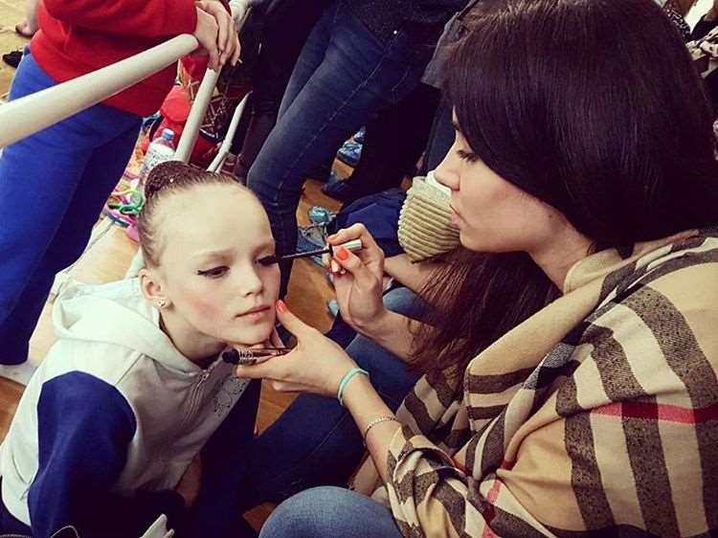
Секция «Художественная гимнастика» в ГБОУ СОШ № 313
Секция существует 1 год, но за это время девочки показали прекрасный результат, вывели школу на хороший уровень по спортивным показателям и стали настоящими гимнастками!
В копилку школы девочки успели принести:
Золотые медали – 8 шт.
Серебряные медали – 8 шт.
Бронзовые медали - 19 шт.
Спортивные разряды:
Завьялова Анастасия- 1 юношеский

Slide 6
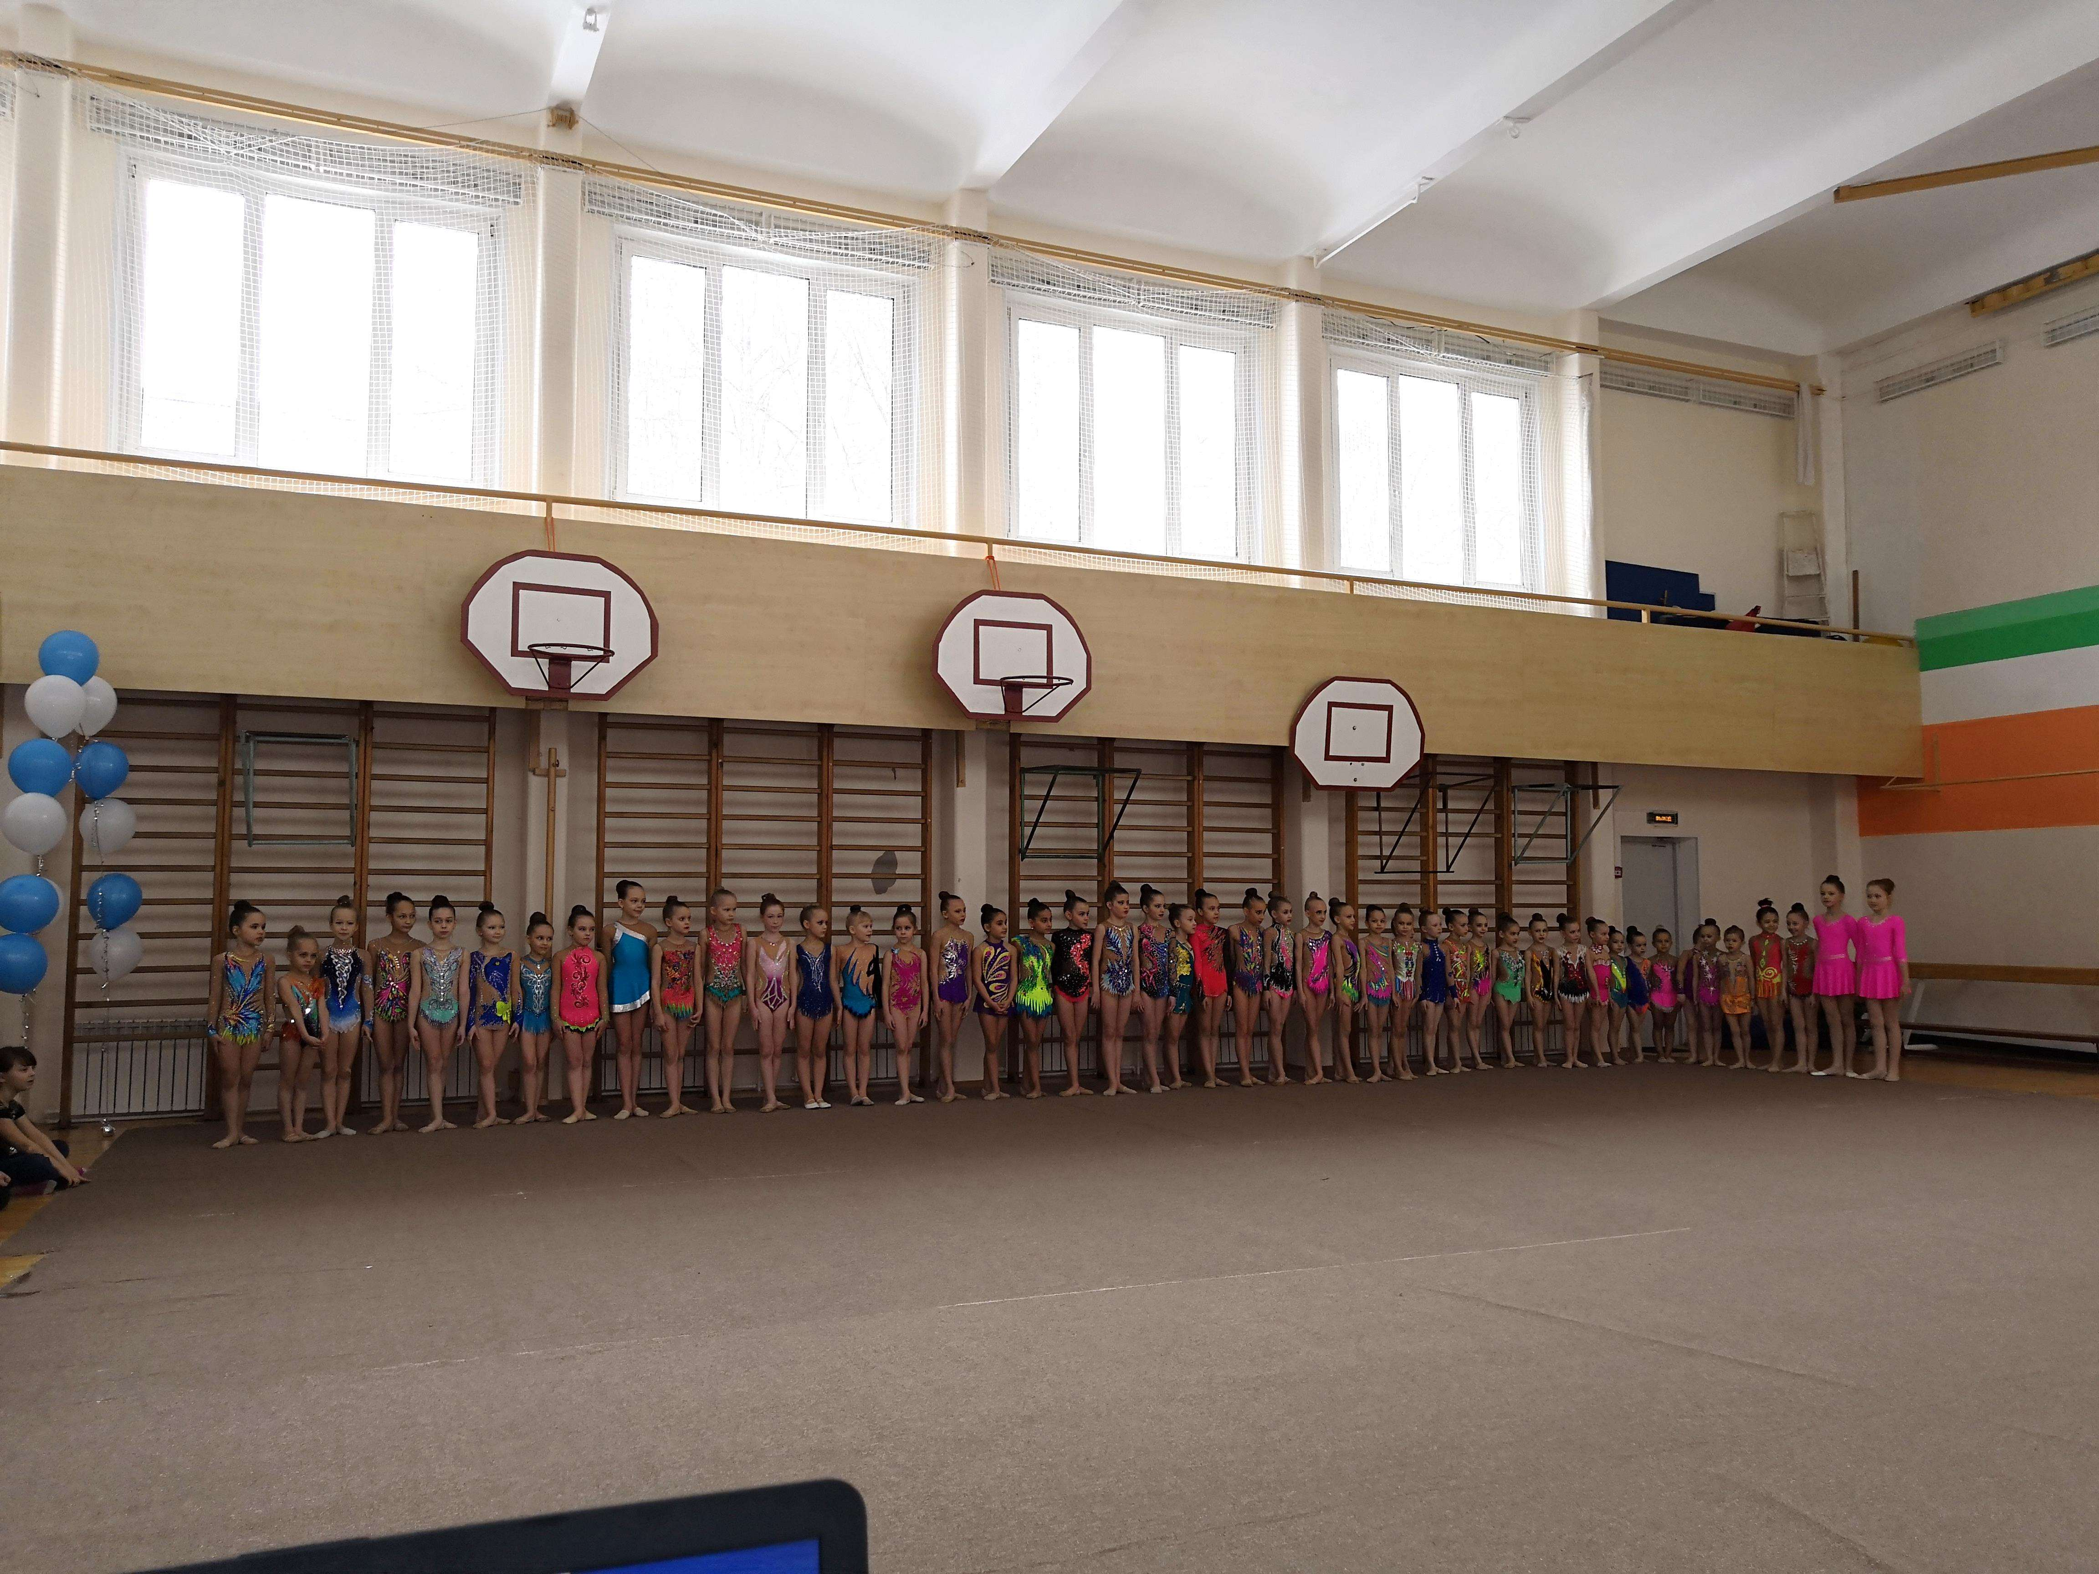
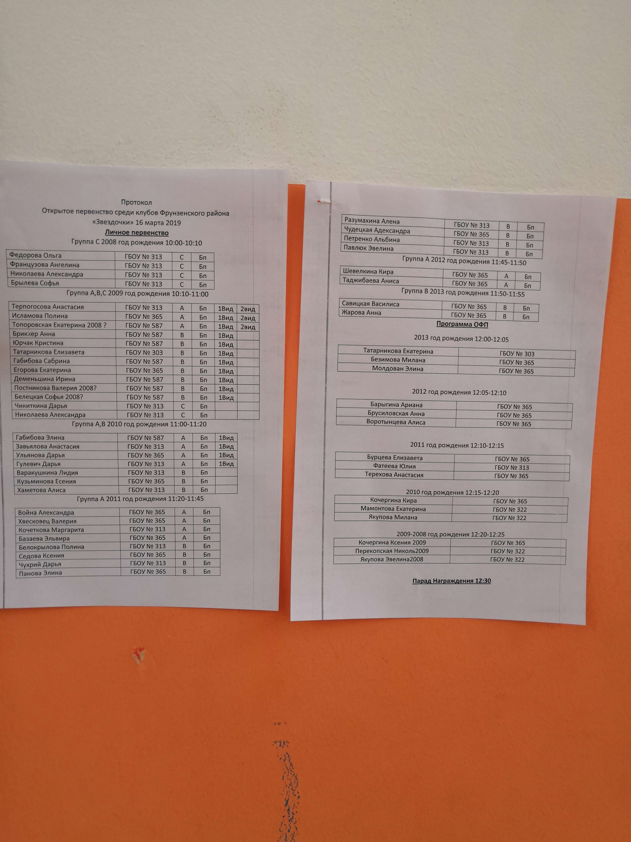
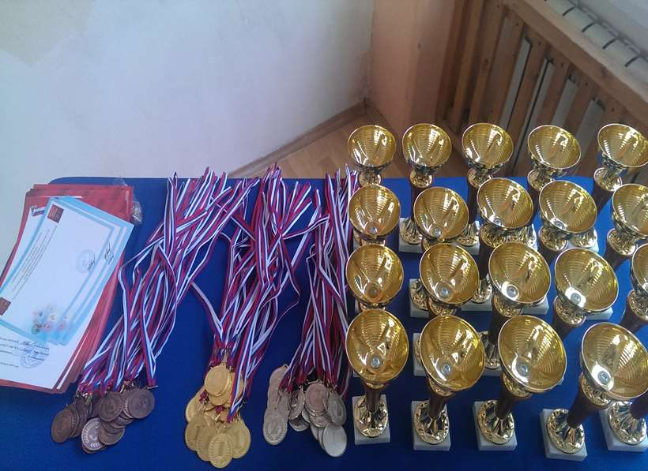
Первенство ШСК Фрунзенского района март 2018 год

Slide 7
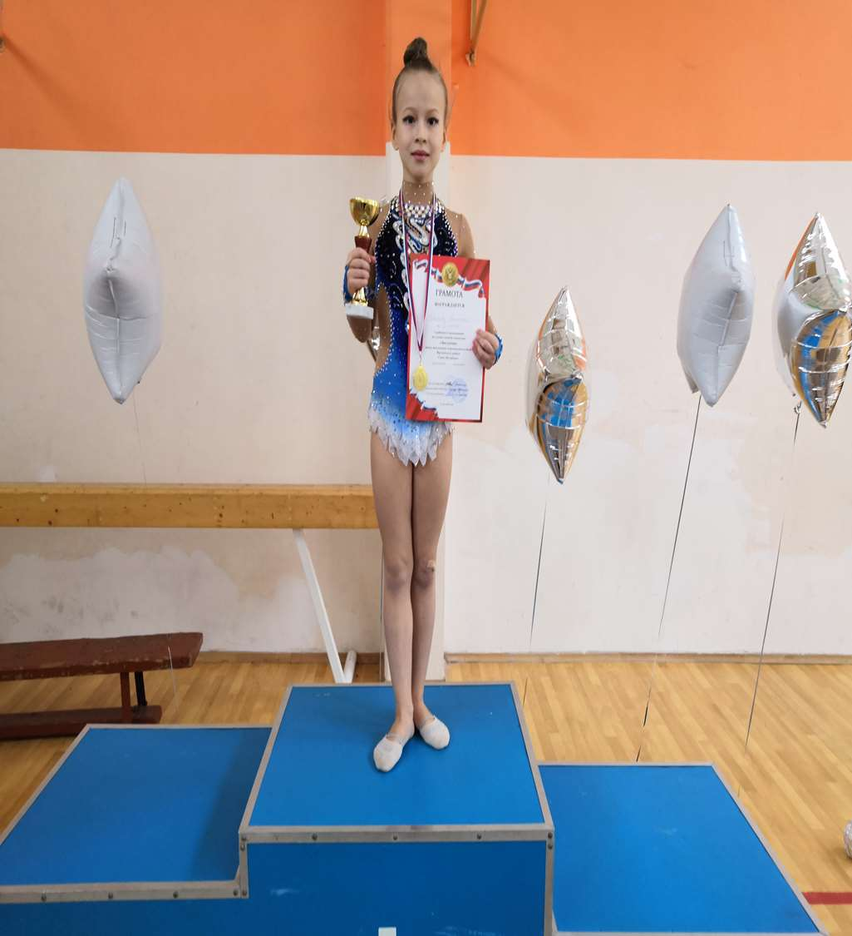
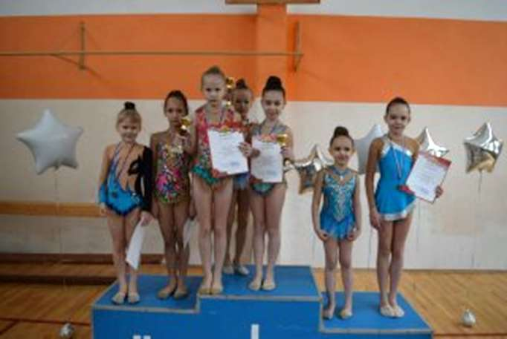
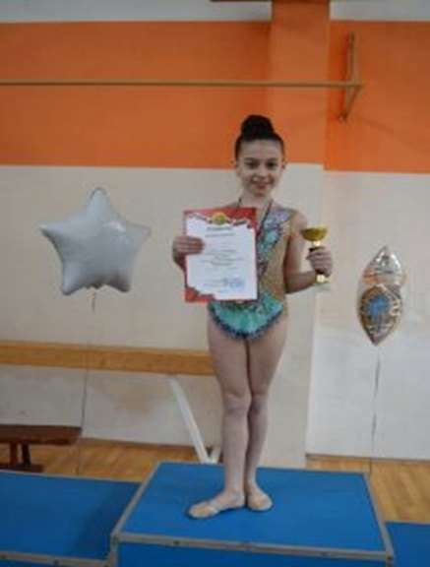

Slide 8
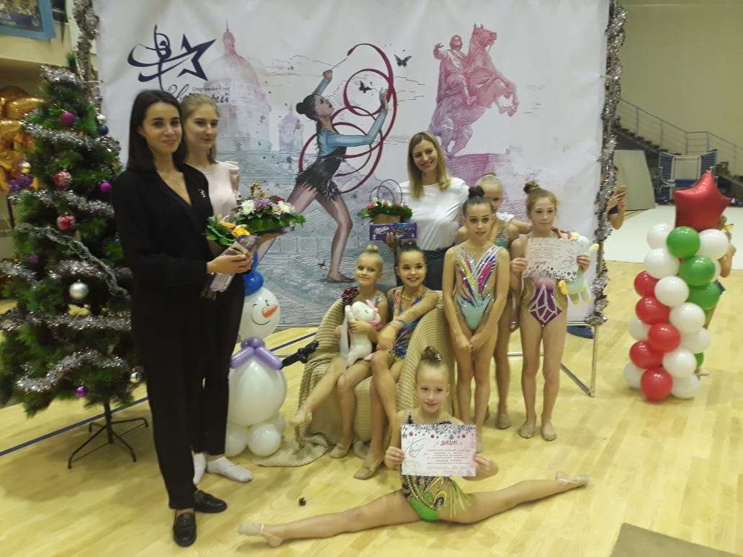
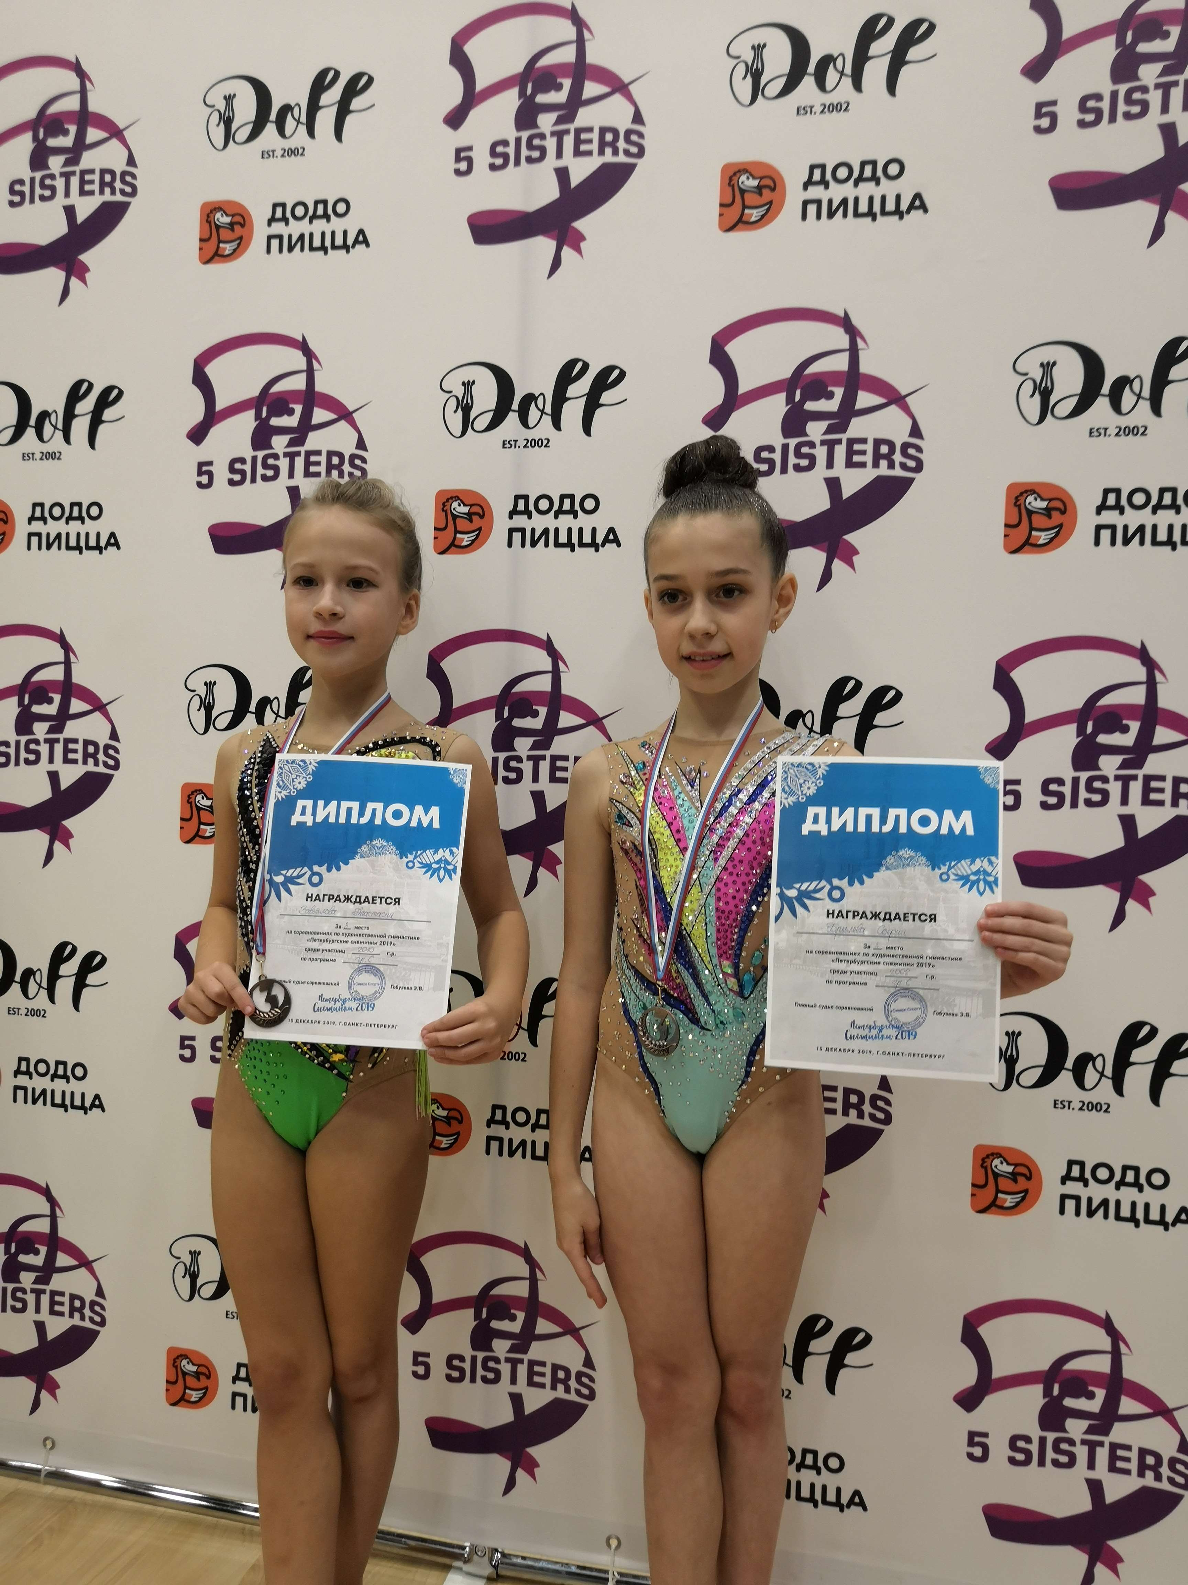
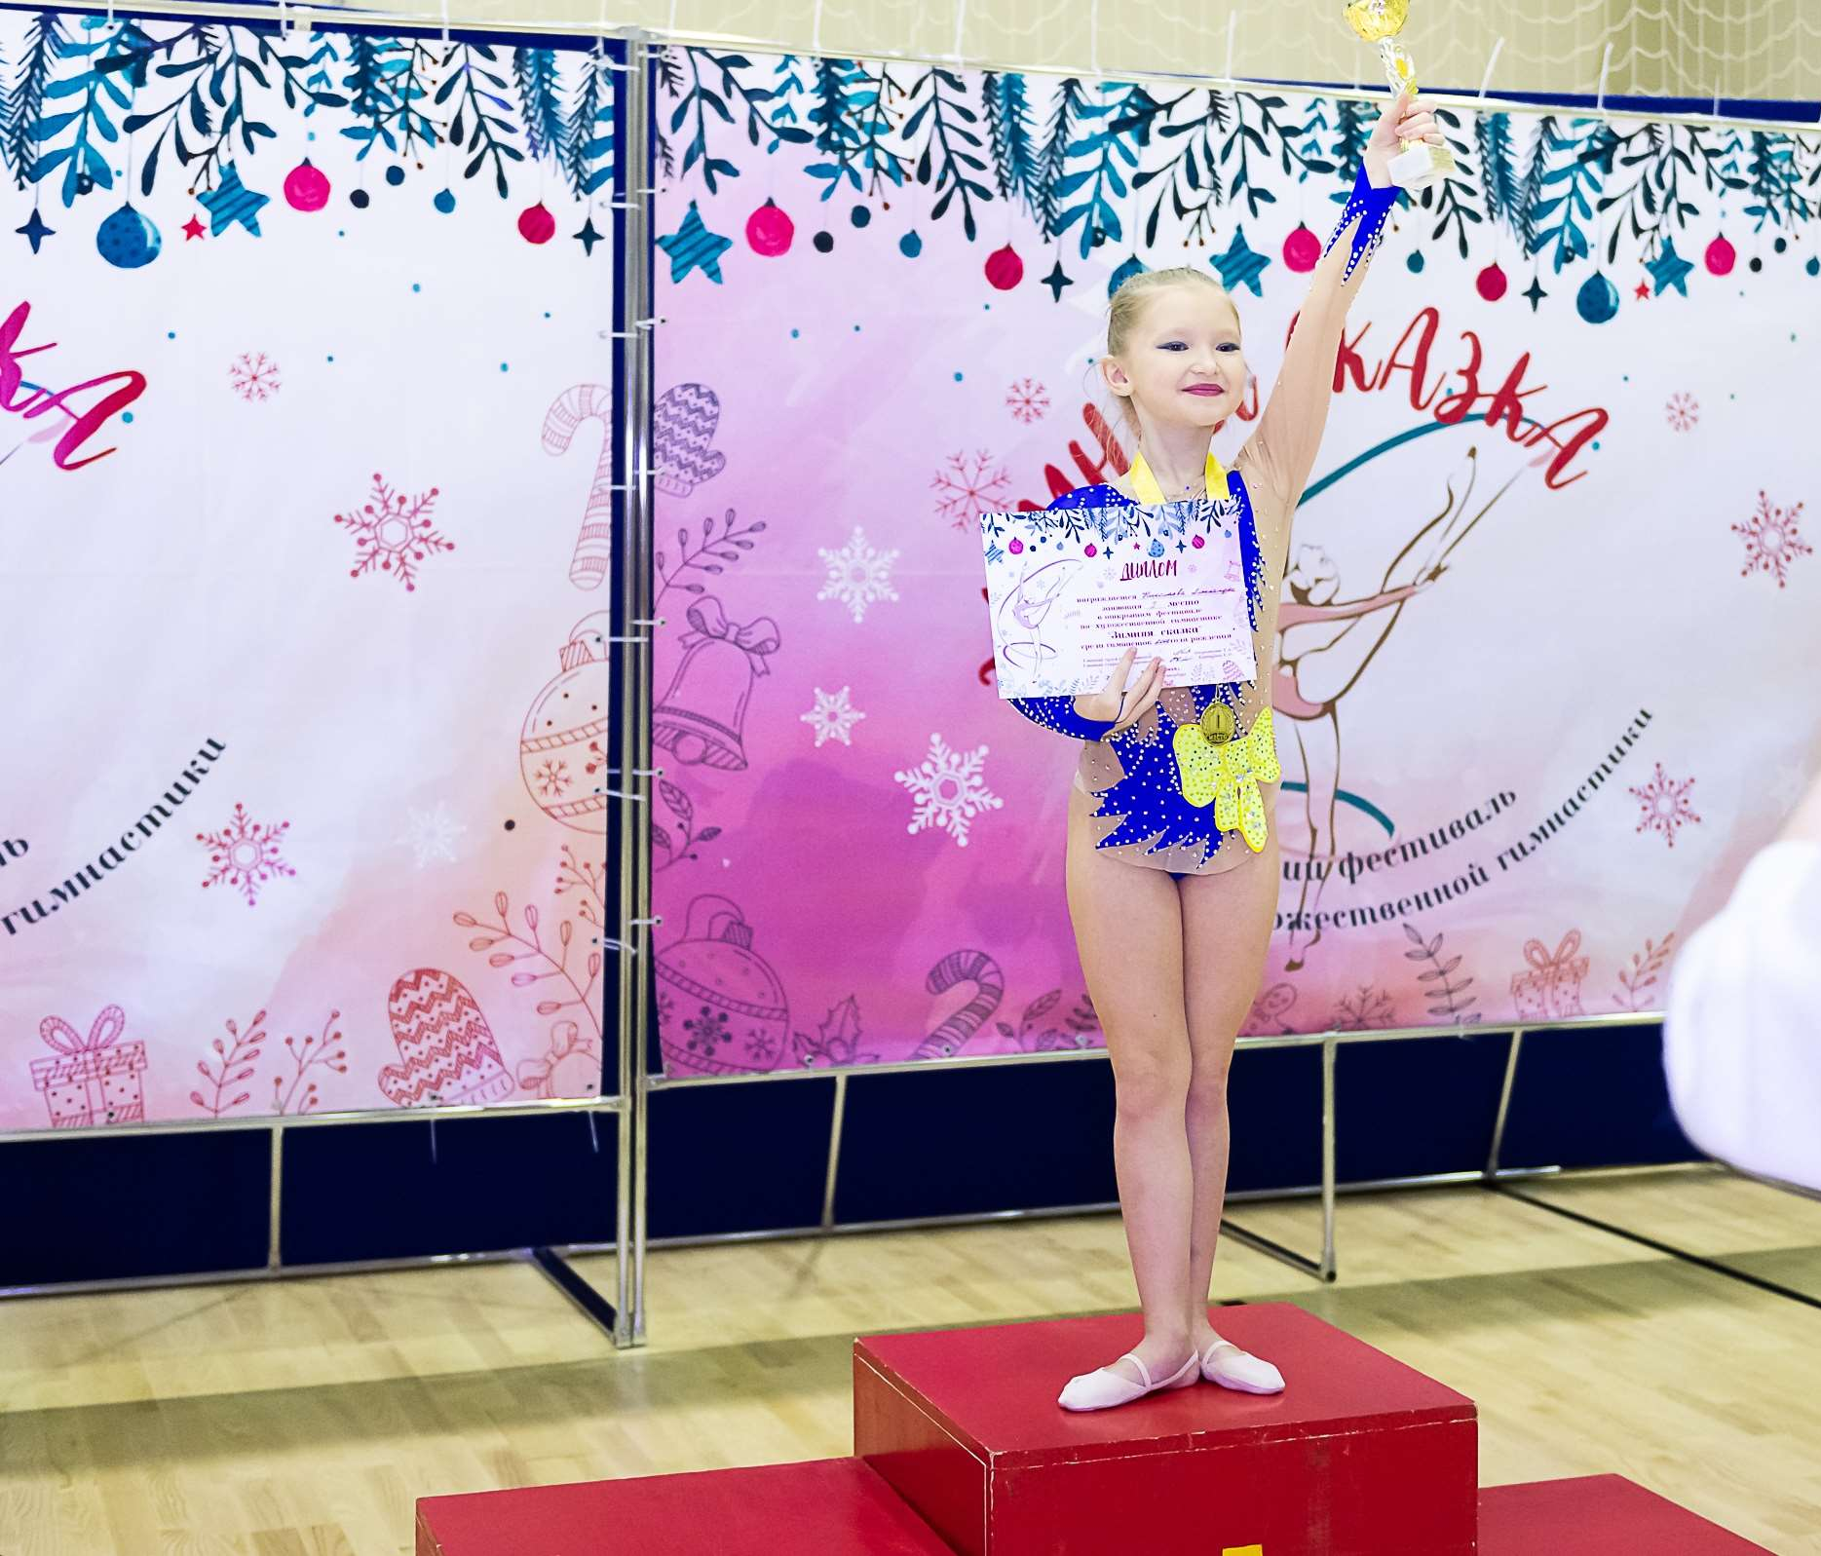
НАШИ ПОБЕДЫ

Slide 9
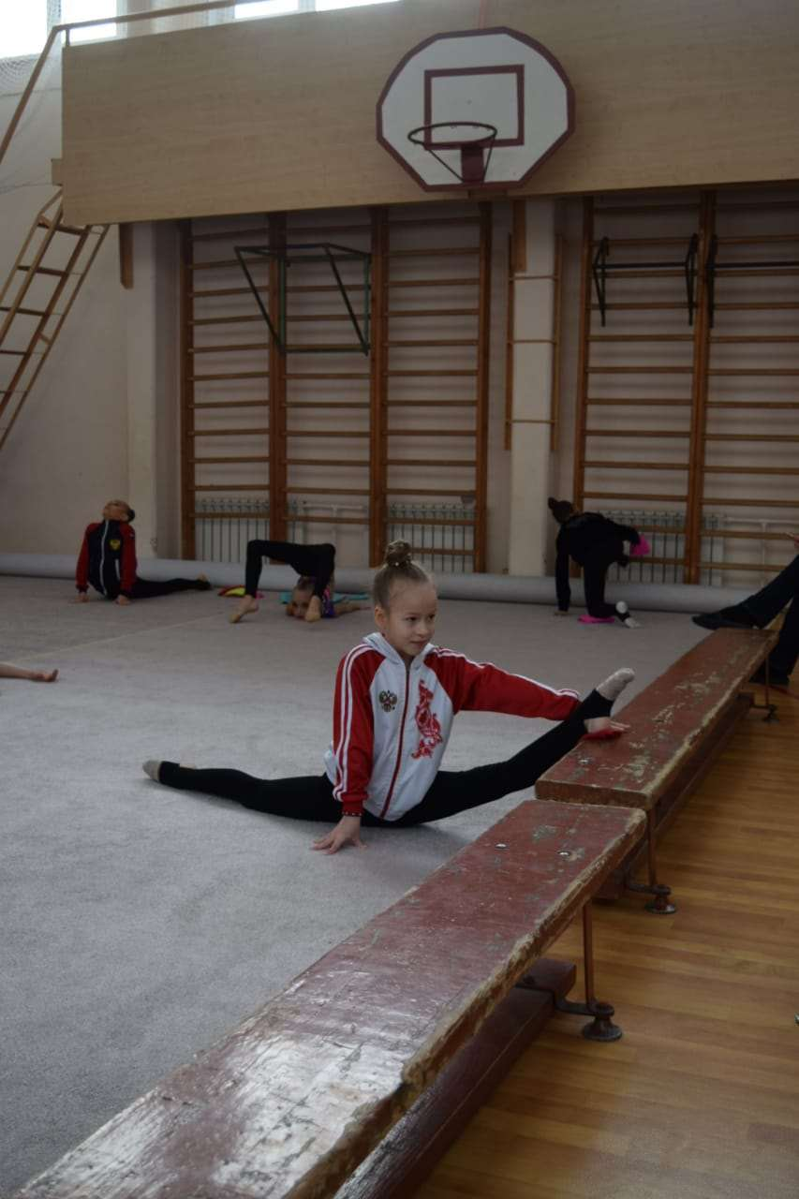
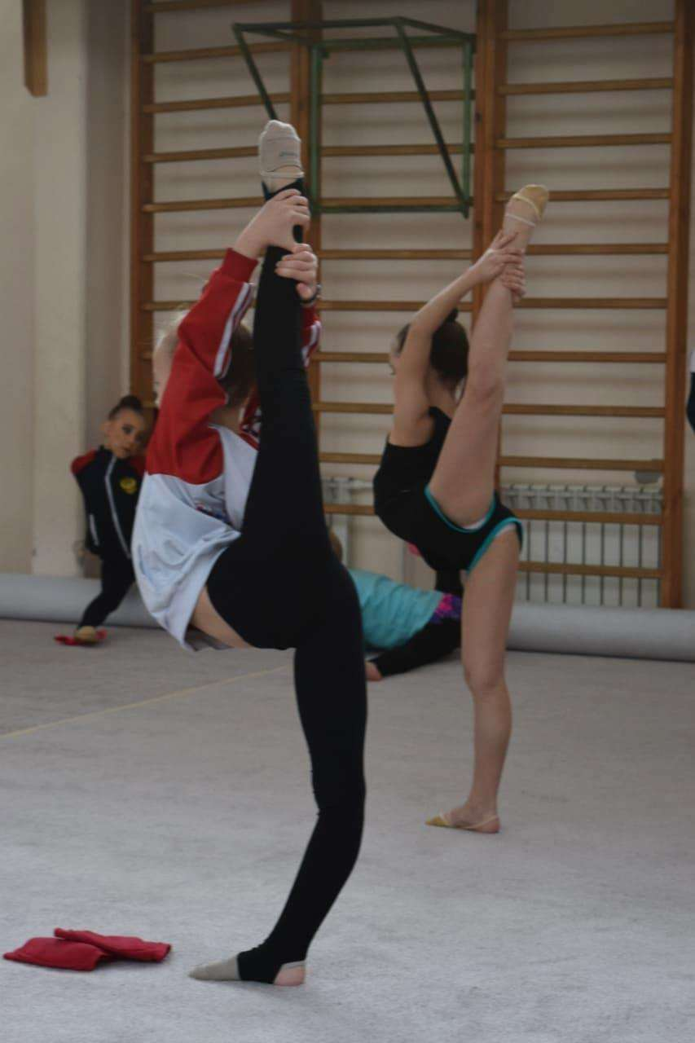
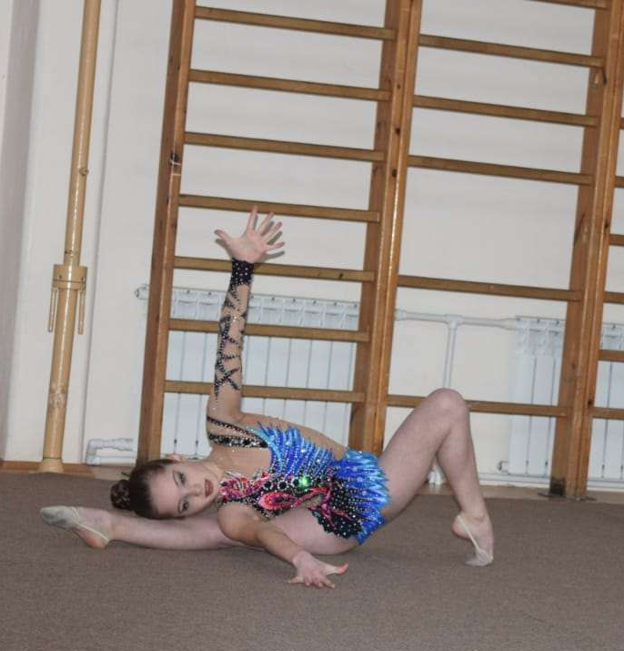
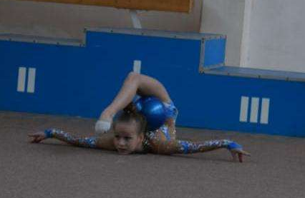

Slide 10
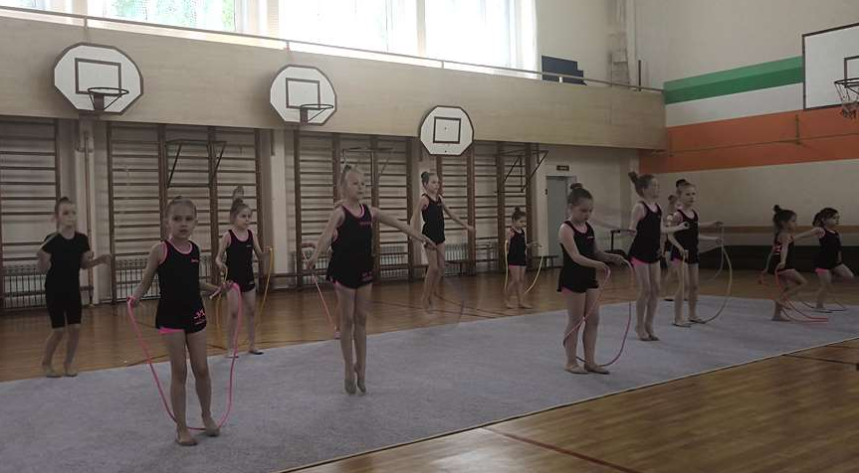
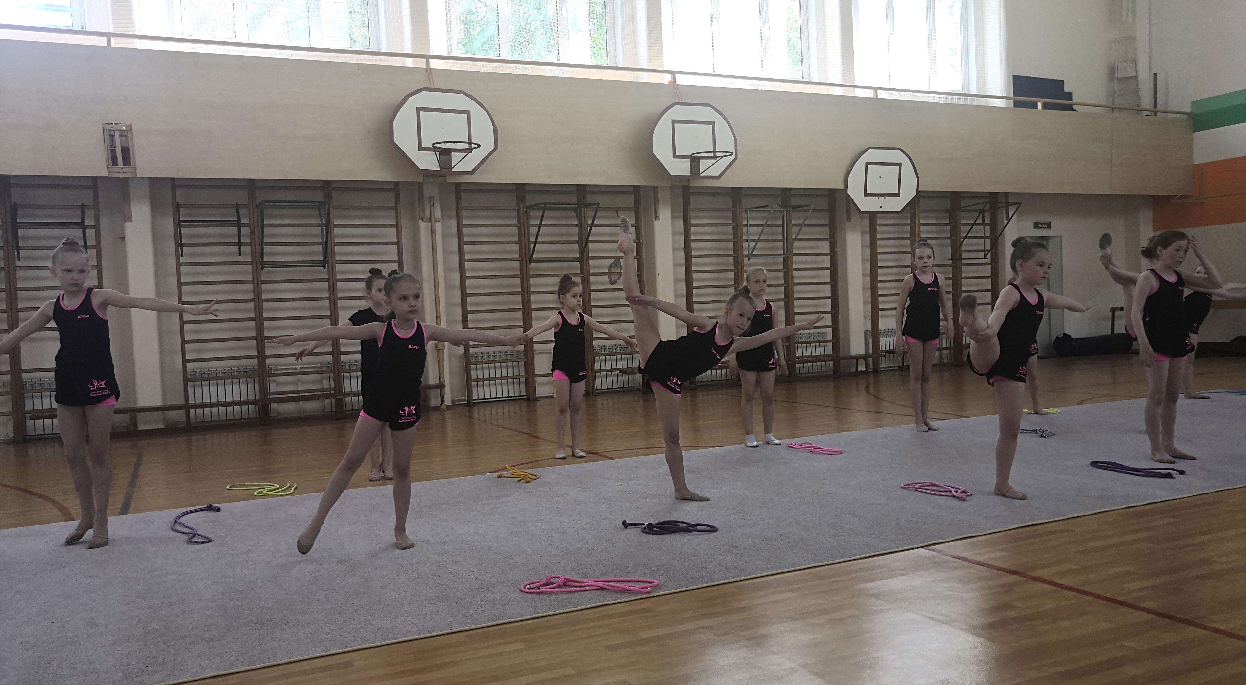
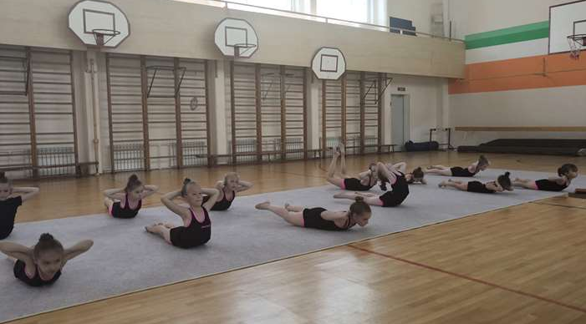
Сдача нормативов май 2018 год

Slide 11
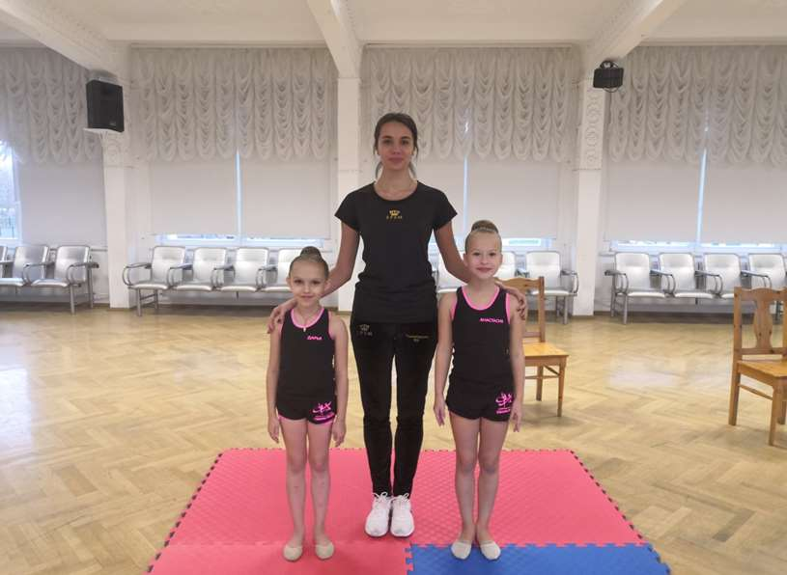
Мастер-класс «Приемы развития гибкости в коллективе художественной гимнастики» на городском семинаре для руководителей отделение дополнительного образования детей государственных общеобразовательных учреждений Санкт-Петербурга
13 ноября 2019 год

Slide 12
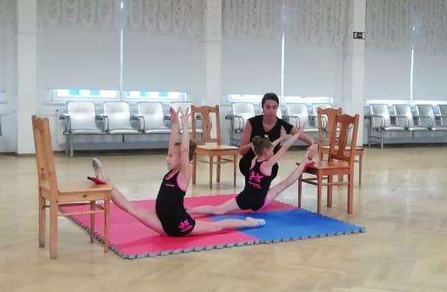
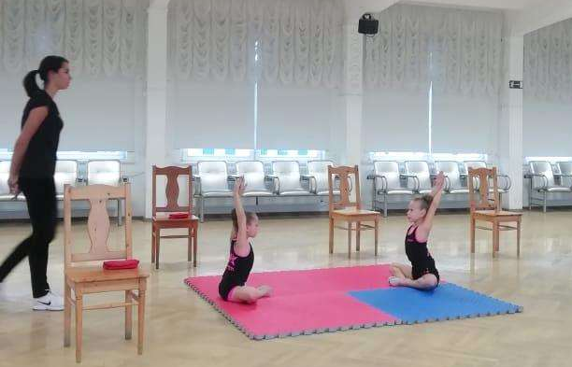
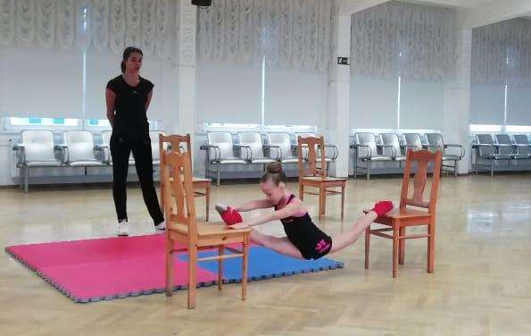
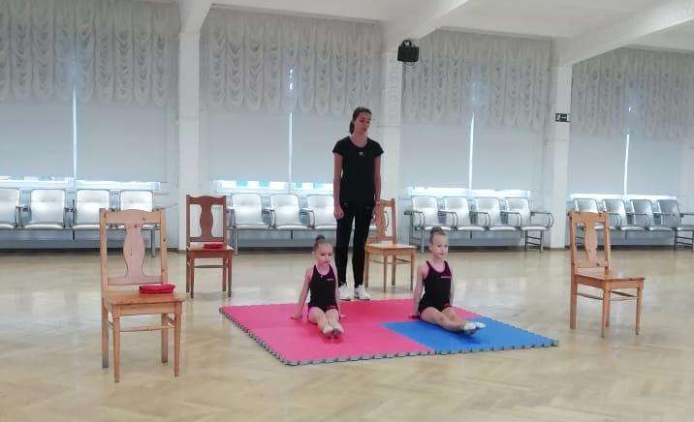

Slide 13
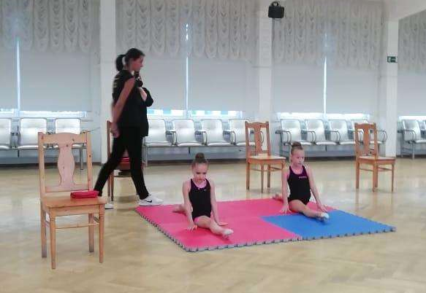
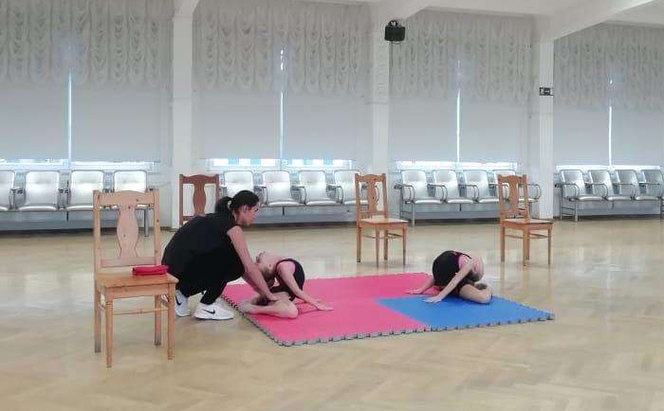
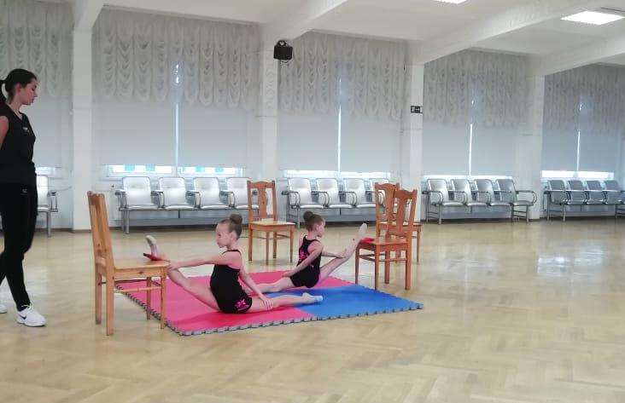
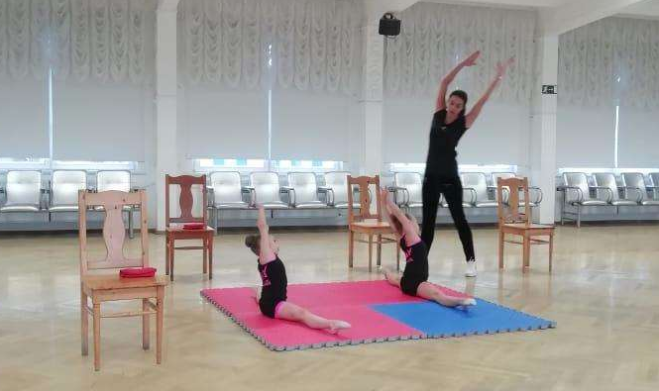

Slide 14
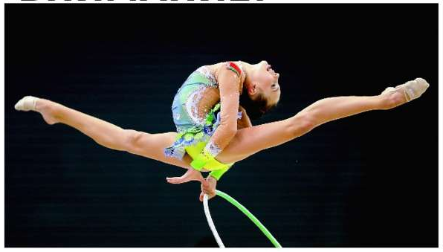
Спасибо за внимание!

